Slide 1
第三讲 机器人的下肢

Slide 2
主要内容
人的下肢结构
机器人的下肢结构
轮式
履带式
足式
其他

Slide 3
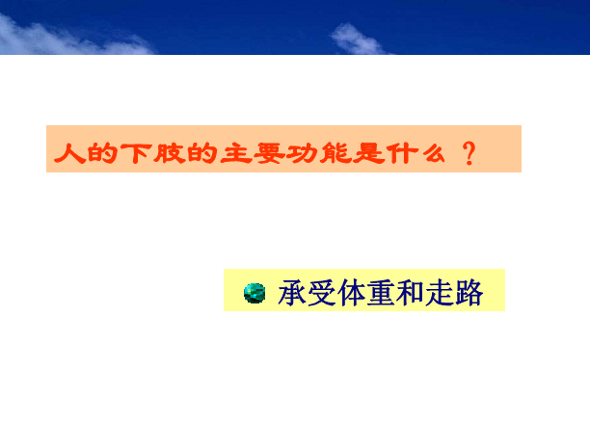
3.1 人的下肢

Slide 4
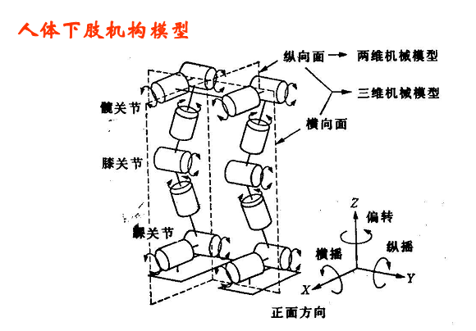

Slide 5
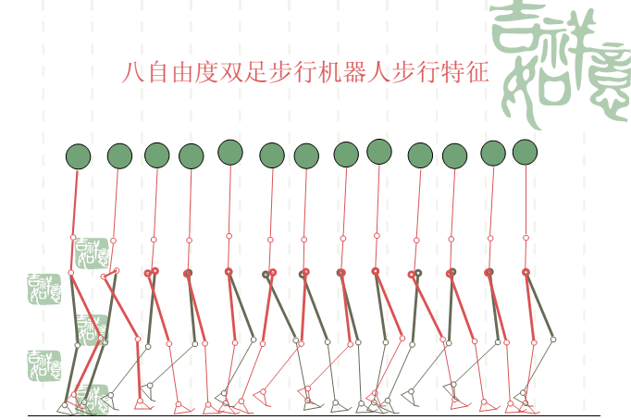
3.1 人的下肢

Slide 6
人的行走特点
走路时，人的重心是在变动的，随人腿迈步的大小、速度而变化，若不及时调整姿势，人就会因失去平衡而跌倒。
人在运动时， 内耳的平衡器官能感受到变化，通知人的大脑及时调动人体其他部分的肌肉运动,巧妙地保持人体的平衡。

Slide 7
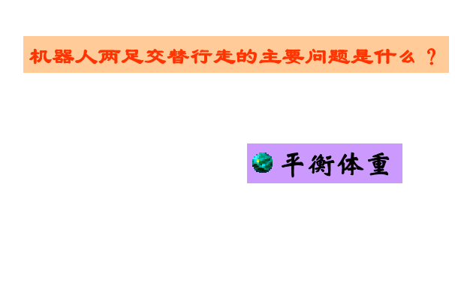
3.1 人的下肢

Slide 8
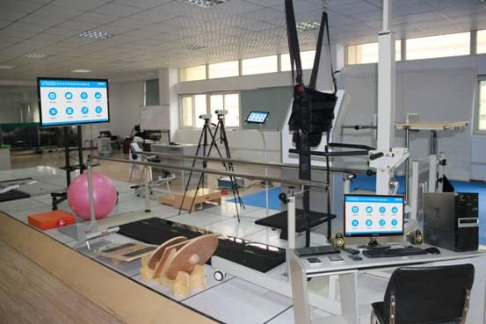
人体步态分析系统

Slide 9
系统组成
一组摄像机/红外光点捕捉器
测力台
表面肌电仪等
控制以上多组装置同步运动并对观测结果进行分析处理的计算机及外围设备
对行进中的各种参数进行适时采集和处理（如脚与地面之间的相互影响力，各关节点在空间的坐标位置等），计算分析某些反映人体步态特点的特征参数（如关节角度，质心位移，肌肉产生的内力矩及肌肉功率等），从而实现对人体运动功能进行定量分析。

Slide 10
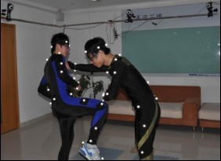
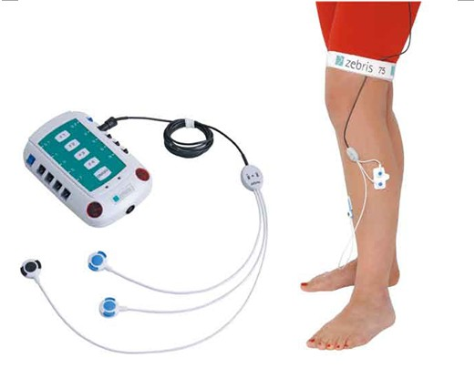
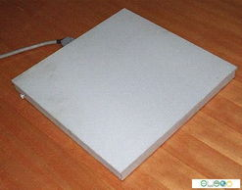
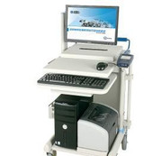
系统组成

Slide 11
机器人下肢
机器人可分为固定型和行走型两种。工 业机器人一般为固定式， 而目前在开发研制 的海洋水下机器人， 原子能工业、 空间机器 人、 军用机器人， 都将是可移动的。

Slide 12
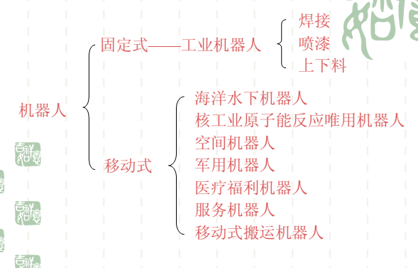
3.2 机器人的下肢

Slide 13
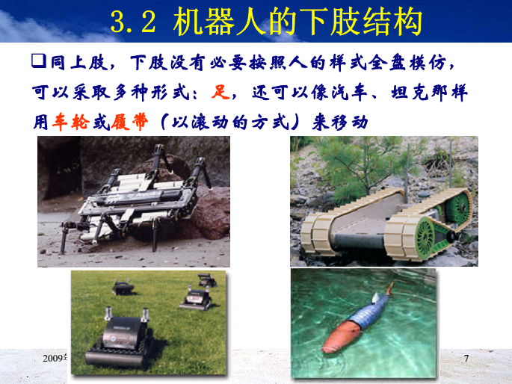

Slide 14
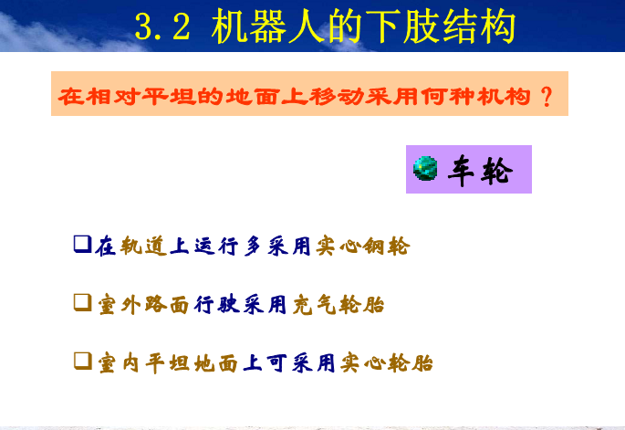

Slide 15
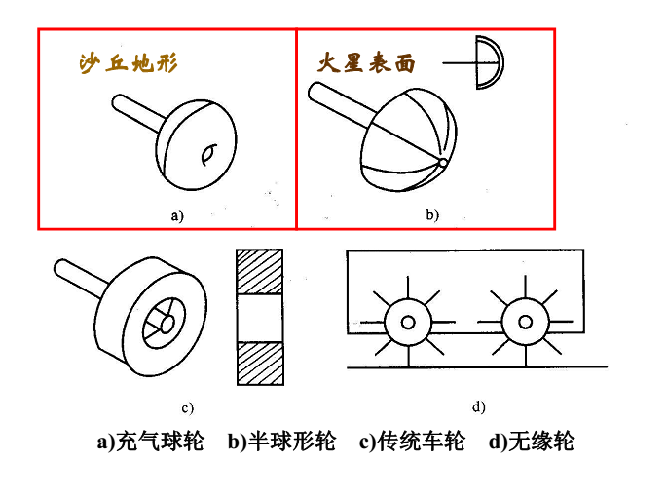

Slide 16
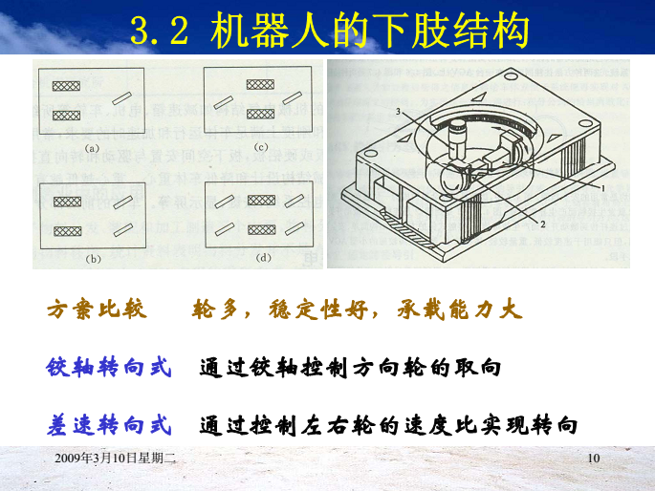

Slide 17
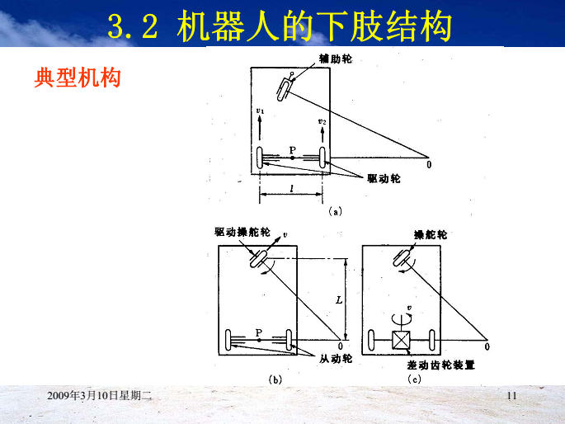

Slide 18
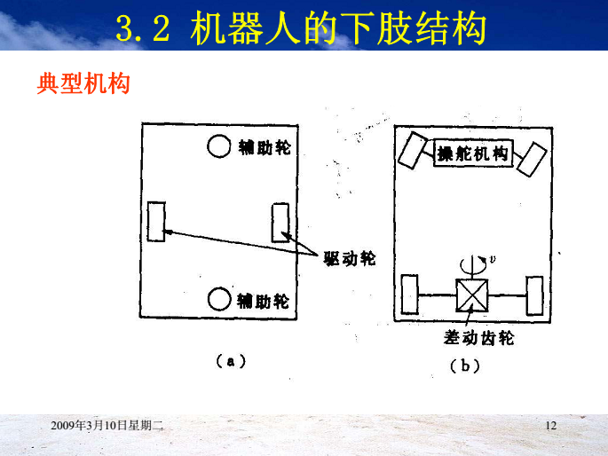

Slide 19
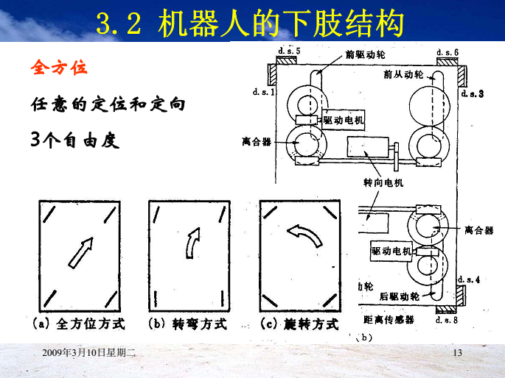

Slide 20
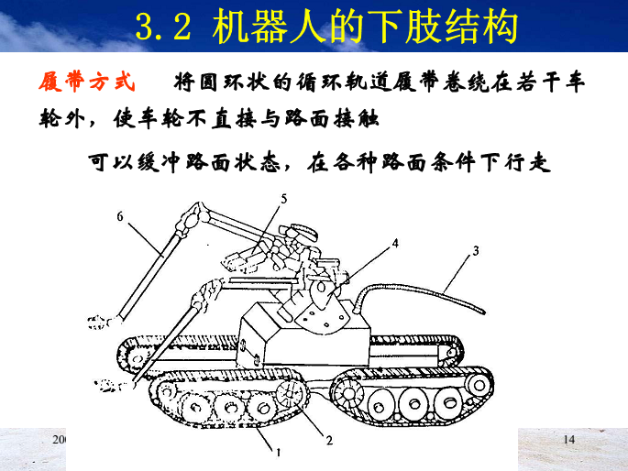

Slide 21
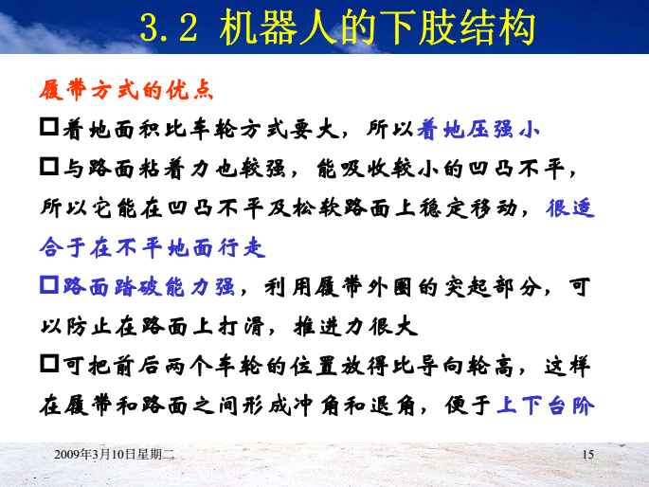

Slide 22
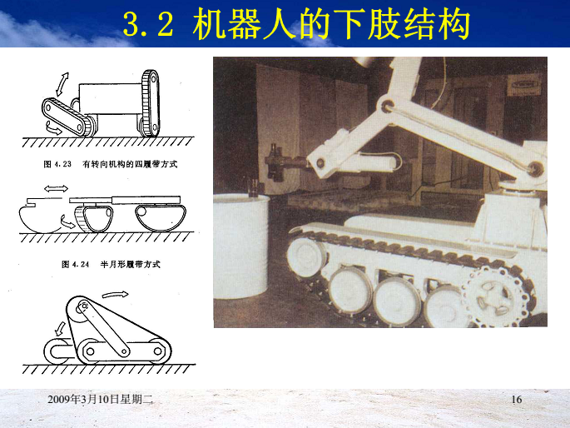

Slide 23
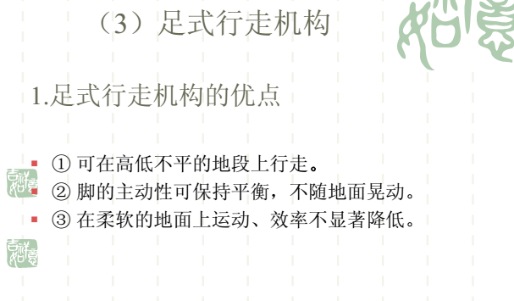
3.2 机器人的下肢

Slide 24
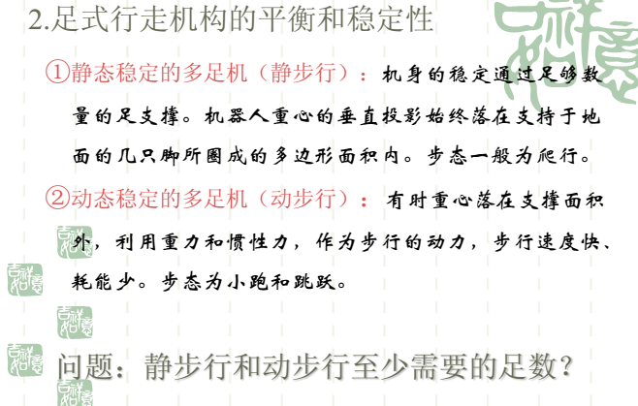
3.2 机器人的下肢

Slide 25
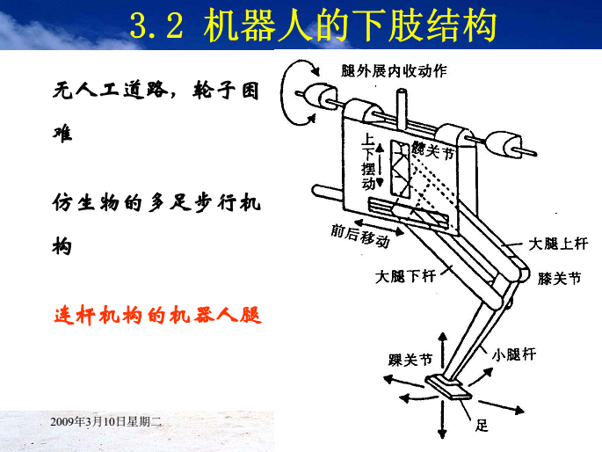

Slide 26
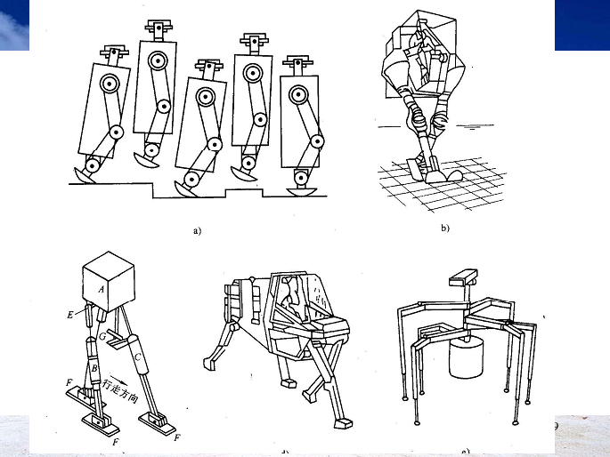

Slide 27
